Slide 1
Detekcia obličkových kameňov v CT snímkach
Vedúci práce: RNDr. Zuzana Černeková ,Phd.

Slide 2
Cieľ
Detegovať močové kamene v snímkach z CT zariadenia s využitím neurónových sietí. Naštudovať problematiku spracovania medicínskych dát pomocou neurónových sietí. Analyzovať existujúce riešenia publikované v dostupnej odbornej literatúre. Navrhnúť sieť vhodnú na detekciu močových kameňov v CT snímkach. Túto sieť otestovať a vyhodnotiť výsledky.

Slide 3
Motivácia
veľmi časté ochorenie
narastajúca potreba diagnostiky
niekoľko sto snímok pre jeden sken
Riešenie?
CAD (Computer aided detection) - detekcia pomocou počítaču

Slide 4
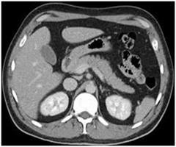
Dáta
CT skeny (CT - computed tomography)
rezy pozdĺž 3 osí (axiálnej, koronálnej a sagitálnej)
pri diagnostike obličkových kameňov sú snímky približne 3mm vzdialené
výsledné dáta sú vo formáte DICOM
absorpcia žiarenia orgánov meraná v housfieldovej škále (HU)

Slide 5
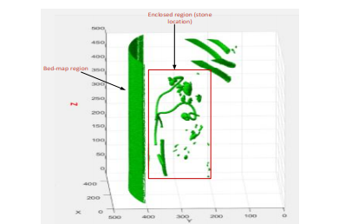
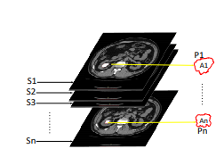
Preprocessing
Thein et al. A comparison of three preprocessing techniques for kidney stone segmentation in CT scan images
Najprv prahovanie podľa HU škály na 200HU-2800HU
3 metódy na odstránenie nežiadaných objektov – najmä kostí
Prahovanie podľa dĺžky hlavnej osi
Prahovanie podľa kruhovitosti
Prahovanie podľa veľkosti povrchu objektu a následne odstránenie podložky podľa pozície

Slide 6
Existujúce riešenia I.
Parakh et al. Urinary stone detection on ct images using deep convolutional neural networks: Evaluation of model performance and generalization
Transfer learning – ImageNet, GrayNet
Vyhodnotenie generalizácie riešenia na rôznych 2 skenoch
95% presnosť na GrayNet
2 siete s architektúrou Inception - v3, prvá použitá na detekcia orgánov močového traktu, druhá sieť na vybraných rezoch detegovala močové kamene

Slide 7
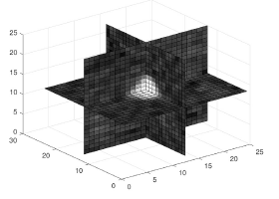
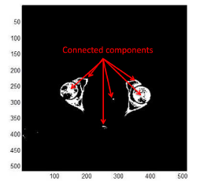
Existujúce riešenia II.
Langkvist et al. Computer aided detection of ureteral stones in thin slice computed tomography volumes using Convolutional Neural Networks
Prahovanie na pevné objekty, kosti, kamene a kalcifikáty
Prahovanie na veľkosť súvislých komponentov
Výber okolia kandidátov na kamene – 2D, 2.5D alebo 3D okolie
Zlepšenie výsledkov klasifikácie pomocou pravdepodobnostnej mapy podľa anotovaných dát
100% citlivosť a 2.68 false positives/sken (pred použitím mapy 3.69

Slide 8
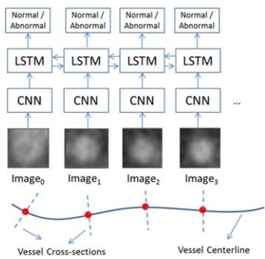
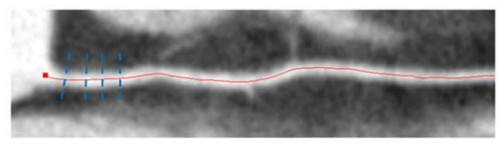
Riešenia podobných problémov I.
Fischer et al. Implementing a Recurrent Neural Network With Long Short-term Memory for the Automated Detection of Calcified Plaques From Coronary Computed Tomography Angiography
Najprv sa lokalizuje srdcový obal a ústia cievnej tepny
Následne sa vytvorí celý strom cieva pozdĺž tepny sa urobia 2D vzorky, ktoré tvoria vstup do neurónovej siete
RNN s architektúrou LSTM
Snímky z viacerých segmentov cievnej tepny, celková citlivosť 92% a 0.2 false positives/sken

Slide 9
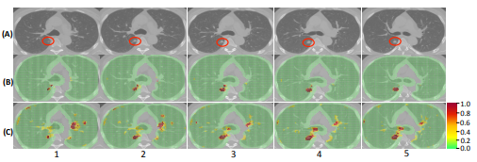
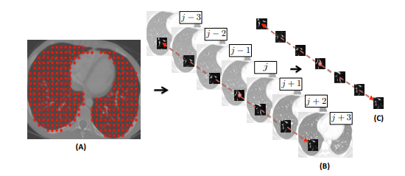
Riešenia podobných problémov II.
Ypsilantis et al. Recurrent Convolutional Networks for Pulmonary Nodule Detection in CT Imaging
Najprv sa skeny prahujú kvôli segmentácii pľúc
Podľa rovnomernej mriežky sa vezmú vzorky v danej snímke a 3 nad a pod – 7 vstupov do siete
RNN s architektúrou LSTM
Výsledkom je probability mapa, ktorú je potrebné ešte spracovať
Vyfiltrujú sa voxely s nízkou pravdepodobnosťou a zclusterujú sa oblasti s veľkou pravdepodobnosťou
90% citlivosť a 4.5 false positives/sken

Slide 10

Implementácia
Python + Pytorch
Knižnica na prácu s DICOM – pydicom
Knižnica na prácu s XML súbormi – minidom
Knižnica na prácu s obrazmi – scikit-image

Slide 11
Ďakujem za pozornosť.
Autor: Jana Oravcová, 1mAIN

